Slide 1
第94回レアメタル研究会 貴金属シンポジウム（第8回） オンライン新年会ご参加 ご説明
第94回レアメタル研究会・第8回貴金属シンポジウム
日時：2021年1月8日（金）
時間：18:40～
URL https://live.remo.co/e/GovpUiS3F

Slide 2
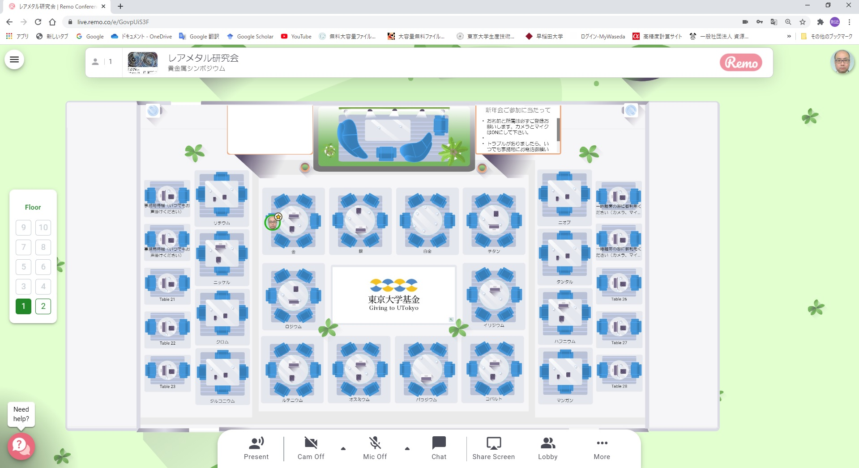
オンライン新年会会場
第94回レアメタル研究会・第8回貴金属シンポジウム
■本新年会では「REMO」というWeb会議システムを利用します。
Remoは、テーブルを自由に移動しながら会話できるウェブ会議システムです。
バーチャル会場では、いくつものテーブルが置かれています。
参加者は、テーブルを自由に移動しながら、そのテーブル内にいるメンバーとだけビデオで会話ができます。

Slide 3
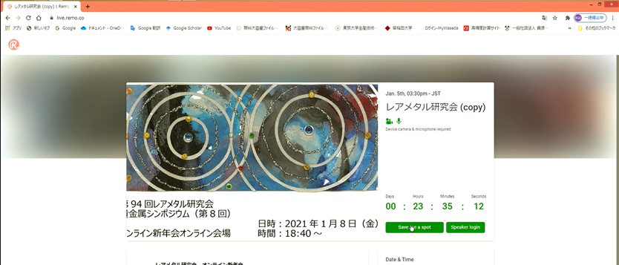
接続環境について
第94回レアメタル研究会・第8回貴金属シンポジウム
■ログインの前にご確認をお願いします。
ブラウザーはChromeもしくはFirefox、Safariが推奨されております。
詳細は下表にご案内致します。
表 REMO接続環境
Operating System (OS) | Operating System (OS) Version | Browser | Browser Version
Mac | 10.13+ | Chrome | 77+
 |  | Firefox | 76+
 | 10.14.4 | Safari | 12.1+ (no screen sharing)
 |  |  | 13+ (full compatibility)
 |  | Chrome | 77+
 |  | Firefox | 76+
Windows | 10 | Chrome | 77+
 |  | Firefox | 76+
写真 オンライン新年会ログイン画面

Slide 4
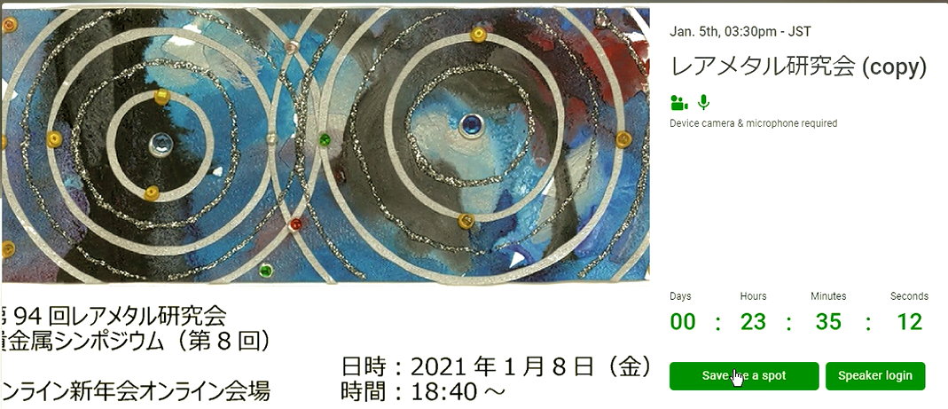
接続方法1
第94回レアメタル研究会・第8回貴金属シンポジウム
■オンライン新年会会場へのアクセス
レアメタル研究会・貴金属シンポジウムのZOOMを完全に CLOSEください。⇒ZOOMを閉じないとREMOでカメラ、マイクが作動しない場合があります。
先にご案内の下記URLへアクセスください。※Google Translateは使用しないでください
https://live.remo.co/e/GovpUiS3F
下図のログイン画面に入ります。
3． 右下にある「Sign in to Join event!」をクリックください。
写真 オンライン新年会ログイン画面

Slide 5
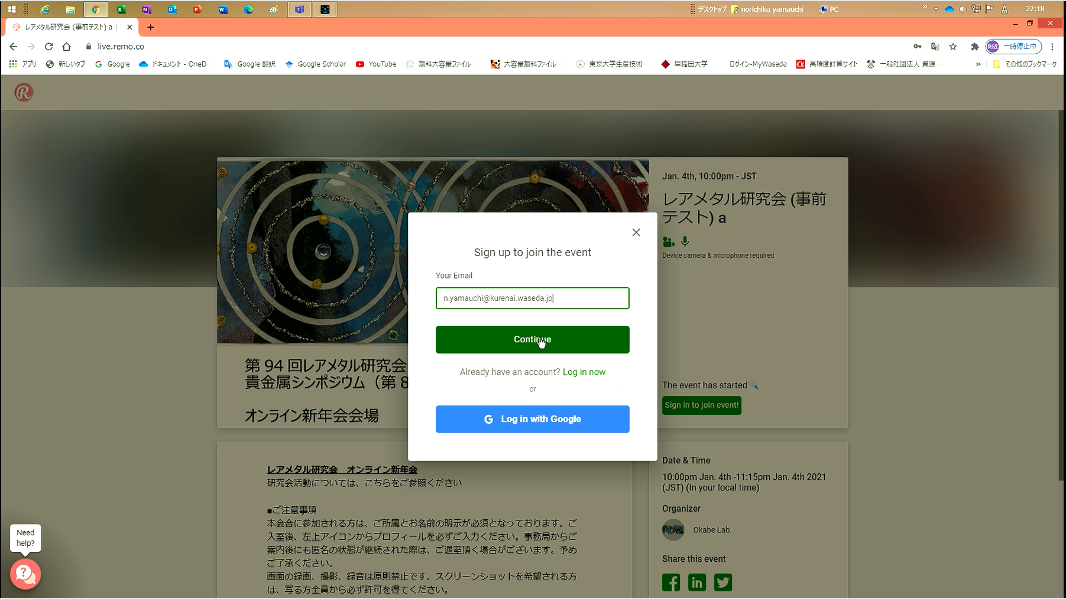
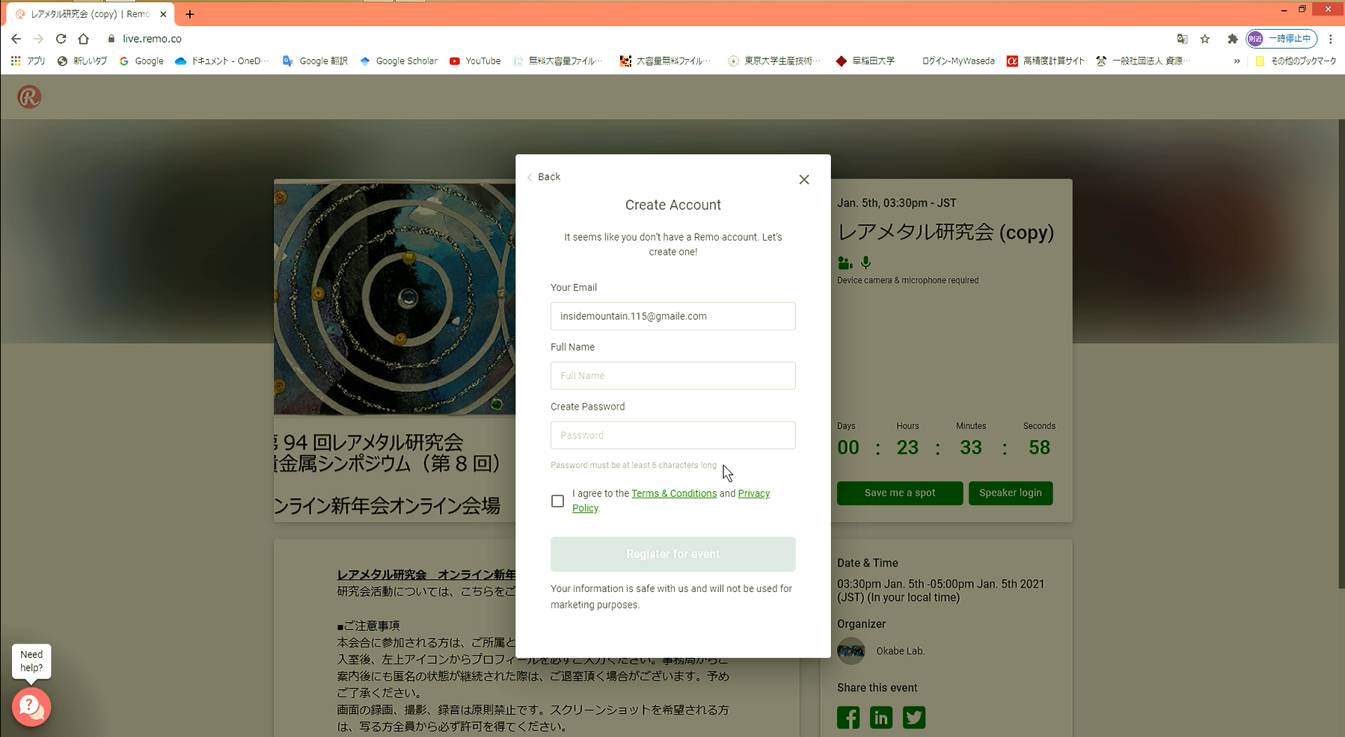
接続方法2
第94回レアメタル研究会・第8回貴金属シンポジウム
■Email登録画面
1． E-mailアドレスをご記入の上、「Continue」をクリックください。
以前にREMOでアカウントをお持ちの方はこのまま、ログインとなります。
2． 画面が変ってパスワードを求められます。
（REMOアカウント用にご用意）を入力頂き、アカウントを作成ください。
3． 確認事項にチェックを入れた上で、「Register for event」をクリックください。
写真 E-mailアドレス入力画面
写真 アカウント作成画面

Slide 6
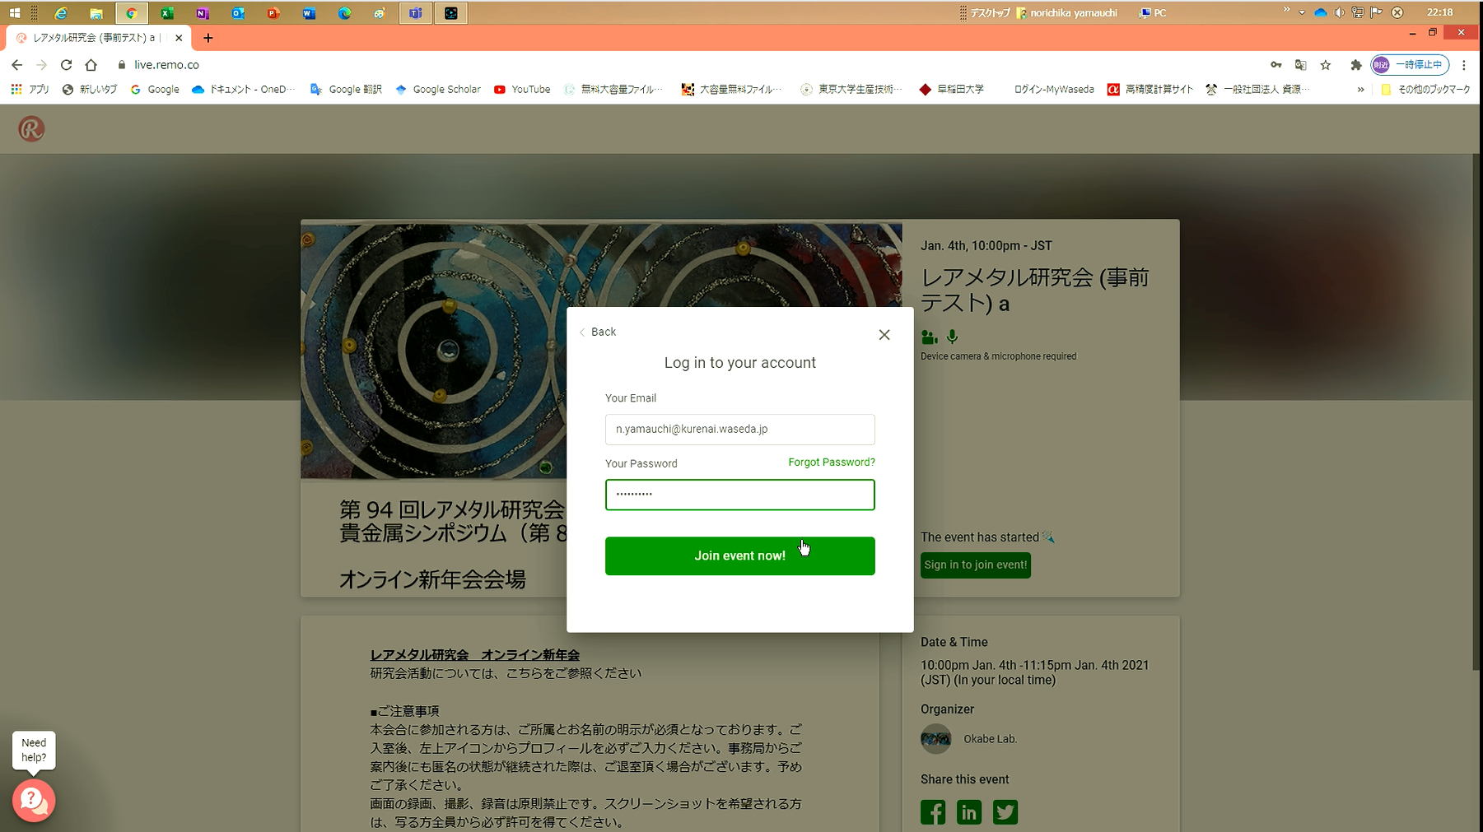
接続方法3
第94回レアメタル研究会・第8回貴金属シンポジウム
■ログイン（アカウントをお持ちの方はこのページの操作はありません。）
1．アカウント情報入力が完了すると、再びEmailアドレスの入力画面になりますので、アドレスを入力ください。
⇒「Continue」をクリックください。
2．パスワード入力画面になりますので、パスワード入力の上、「Join event now!」をクリック
3．会場に入ります。
写真 E-mailアドレス入力画面
写真 パスワード入力画面

Slide 7
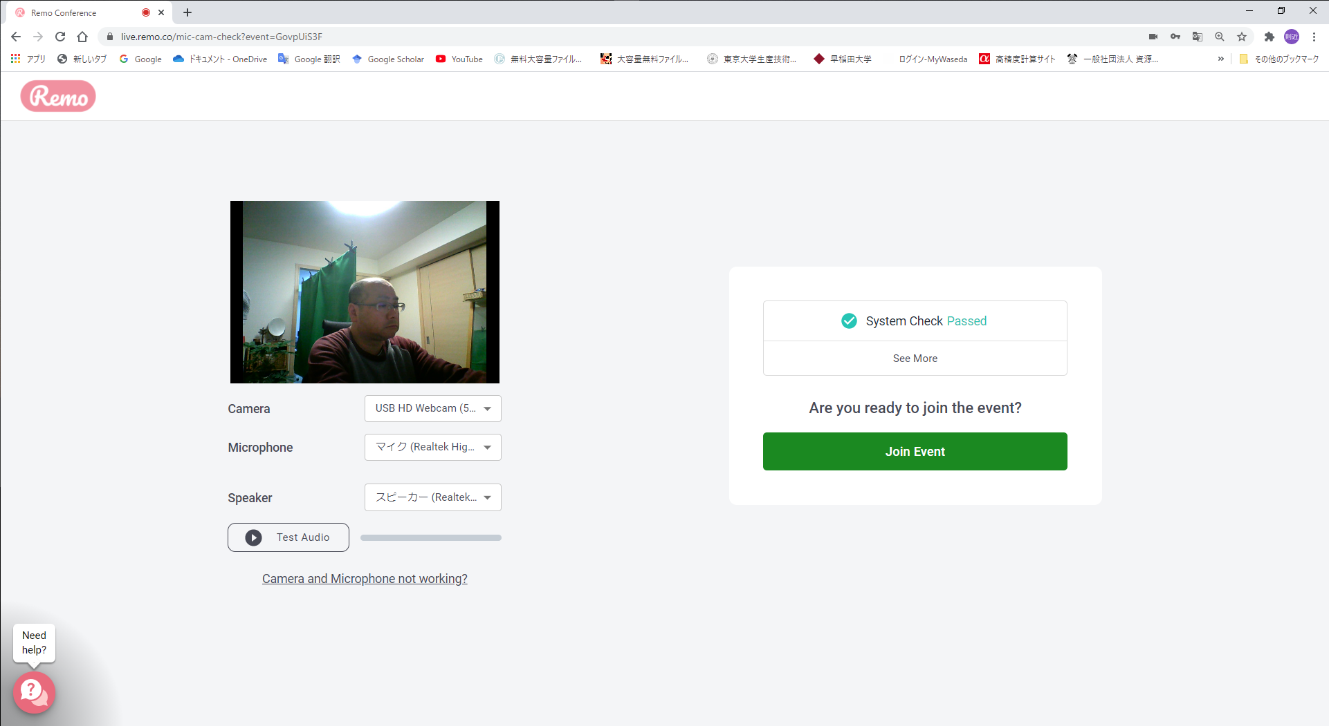
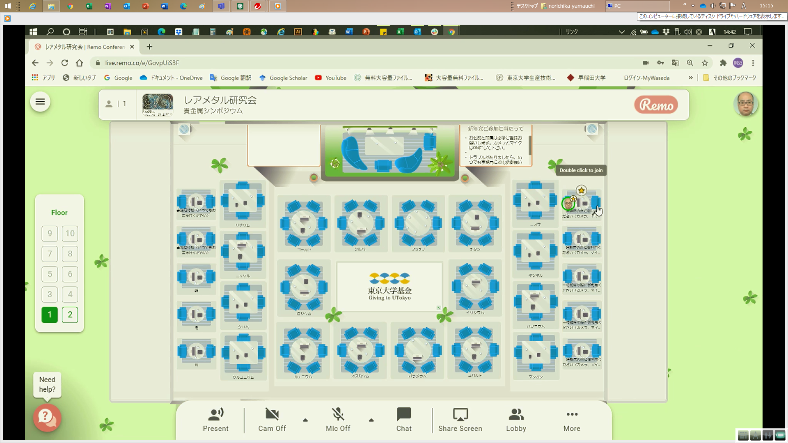
接続方法4
第94回レアメタル研究会・第8回貴金属シンポジウム
■オーディオテスト
1．オーディオテストを開始します。カメラ動作の確認、「Test Audio」をクリック頂きマイク、スピーカーの動
作を確認ください。※動作不良の場合はZOOM終了の確認の上、PCの再起動をお願いします。
2．オーディオの動作確認が終了しましたら、「Join Event」をクリックして会場に入場ください。
写真 オーディオ画面
写真 新年会会場

Slide 8
会場での操作方法1
■会場
会場はテーブルに2～6名着席することが出来ます。着席時はランダムに配置、その後自由に移動できます。
・右上のアイコンから、プロフィール
に所属の入力をお願いします。
・右上アイコンから、写真の登録も
できます。（是非お願いします。）
・移動を希望するテーブルをダブル
クリックすることで移動ができます。
・トイレ等で離席される場合は、
右側席でご休憩ください。
・不明点等ご相談の際は、左側の席で
事務局が待機しておりますので、
御利用ください。
・必要の際は下記、お電話ください。
担当：山内 090-2233-5534

Slide 9
会場での操作方法2
第94回レアメタル研究会・第8回貴金属シンポジウム
■参加者映像
・同じテーブルにいる参加者がスクリーン上部に表示されます。
「Tile view」をクリックするとビデオ画像が大きくなります。※元に戻る際には、「Back to map」をクリックします。
・個別に会話したい場合は、希望する相手のアイコンを右クリックすると声がけが出来ます。
※左側の2名席をご利用頂けます。

Slide 10
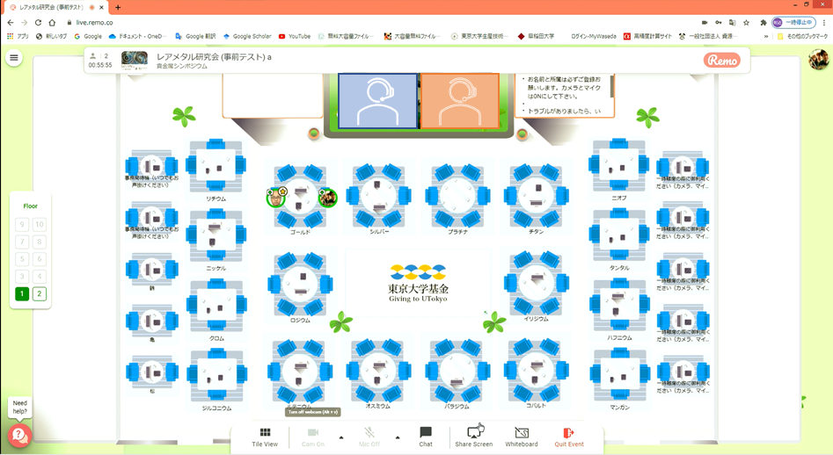
会場での操作方法3
第94回レアメタル研究会・第8回貴金属シンポジウム
■退室の方法
メニューバーにある「Quit Event」をクリックします。
確認の後、退室できます。

